Slide 1
PROCESUAL HITO 4 BASE DE DATOS II
Estudiante:
Mijael Jhonatan Rojas Arias

Slide 2
HELLO!
Yo soy Mijael Rojas
Esta es mi presentación de la practica Procesual de Base de Datos II en el Hito 4

Slide 3
MANEJO DE CONCEPTOS
1

Slide 4
1. Defina que es lenguaje procedural en MySQL.
El lenguaje procedural en MySQL en el uso de funciones, procedimientos y otros, una forma de estructurar codgo
También se le puede decir que es Base de Datos a nivel de programación

Slide 5
2. Defina que es una FUCNTION en MySQL.
Una función en MySQL es un fragmento de codigo procedural en donde la función te retorna un valor

Slide 6
3. Cuál es la diferencia entre funciones y procedimientos almacenados.
Funciones: En las funciones podemos designar en el “returns” el valor que queremos retornar, es decir, nos retorna un valor, y se ejecuta en la clausula “select”.
Procedimiento: Un procedimiento no te da a elegir que valor retornar por que no te retorna un valor, y no se ejecuta en la clausula “select”.

Slide 7
4. Cómo se ejecuta una función y un procedimiento almacenado
En las funciones para poder ejecutarlas nos apoyamos de la clausula “select” y para los procedimientos almacenados nos apoyamos de la clausula “call”.
Ejemplo:
Select Hola (‘Mijael’);
Call Hola (‘Mijael’);

Slide 8
5. Defina que es una TRIGGER en MySQL.
Es un procedimiento que se ejecuta de manera automática antes y después de un evento en una tabla, ejemplo, al insertar un dato a una tabla el Trigger lo que hace es ejecutar una función después o antes del evento.

Slide 9
6. En un trigger que papel juega las variables OLD y NEW
La variable de “New” es una variable que tiene el dato después de hacer el proceso en el Trigger y la variable “Old” tiene de dato antes de hacer el proceso en el Trigger.

Slide 10
7. En un trigger que papel juega los conceptos(cláusulas) BEFORE o AFTER
La clausula “Before” le encargar al Tigger que el procedimiento o proceso se tiene que ejecutar antes de realizar algún cambio.
La clausula “After” le encarga al Tigger que el procedimiento o proceso se tiene que ejecutar después de realizar algún cambio.

Slide 11
8. A que se refiere cuando se habla de eventos en TRIGGERS
Los eventos en los Triggers son los eventos que hay en una tabla, los eventos que tiene son:
Update
Delete
Insert

Slide 12
PARTE PRACTICA
2

Slide 13
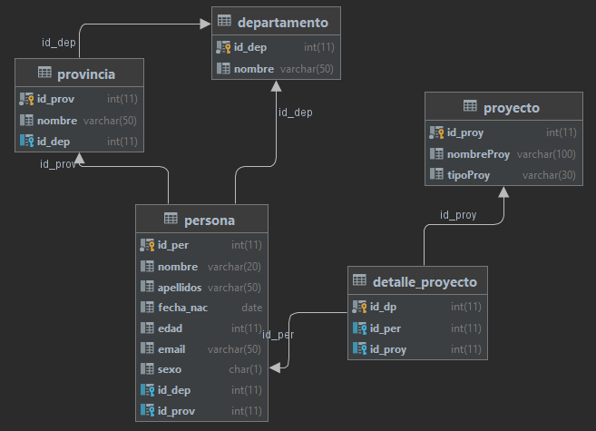
9. Crear la siguiente Base de datos y sus registros.

Slide 14
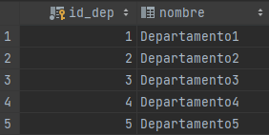
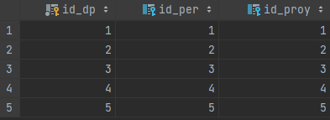
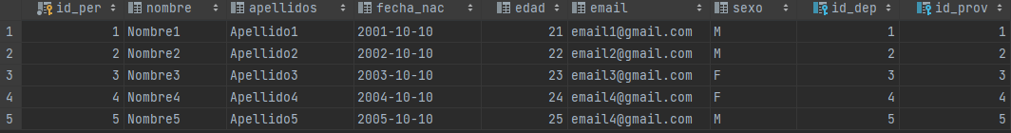
9. Crear la siguiente Base de datos y sus registros.
Departamento
Detalle_Proyecto
Persona

Slide 15
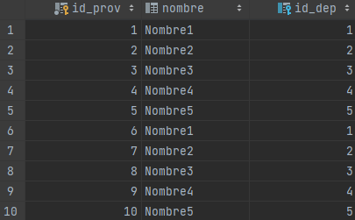
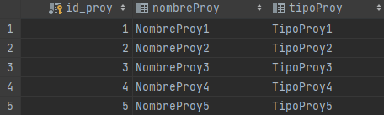
9. Crear la siguiente Base de datos y sus registros.
Provincia
Proyecto

Slide 16
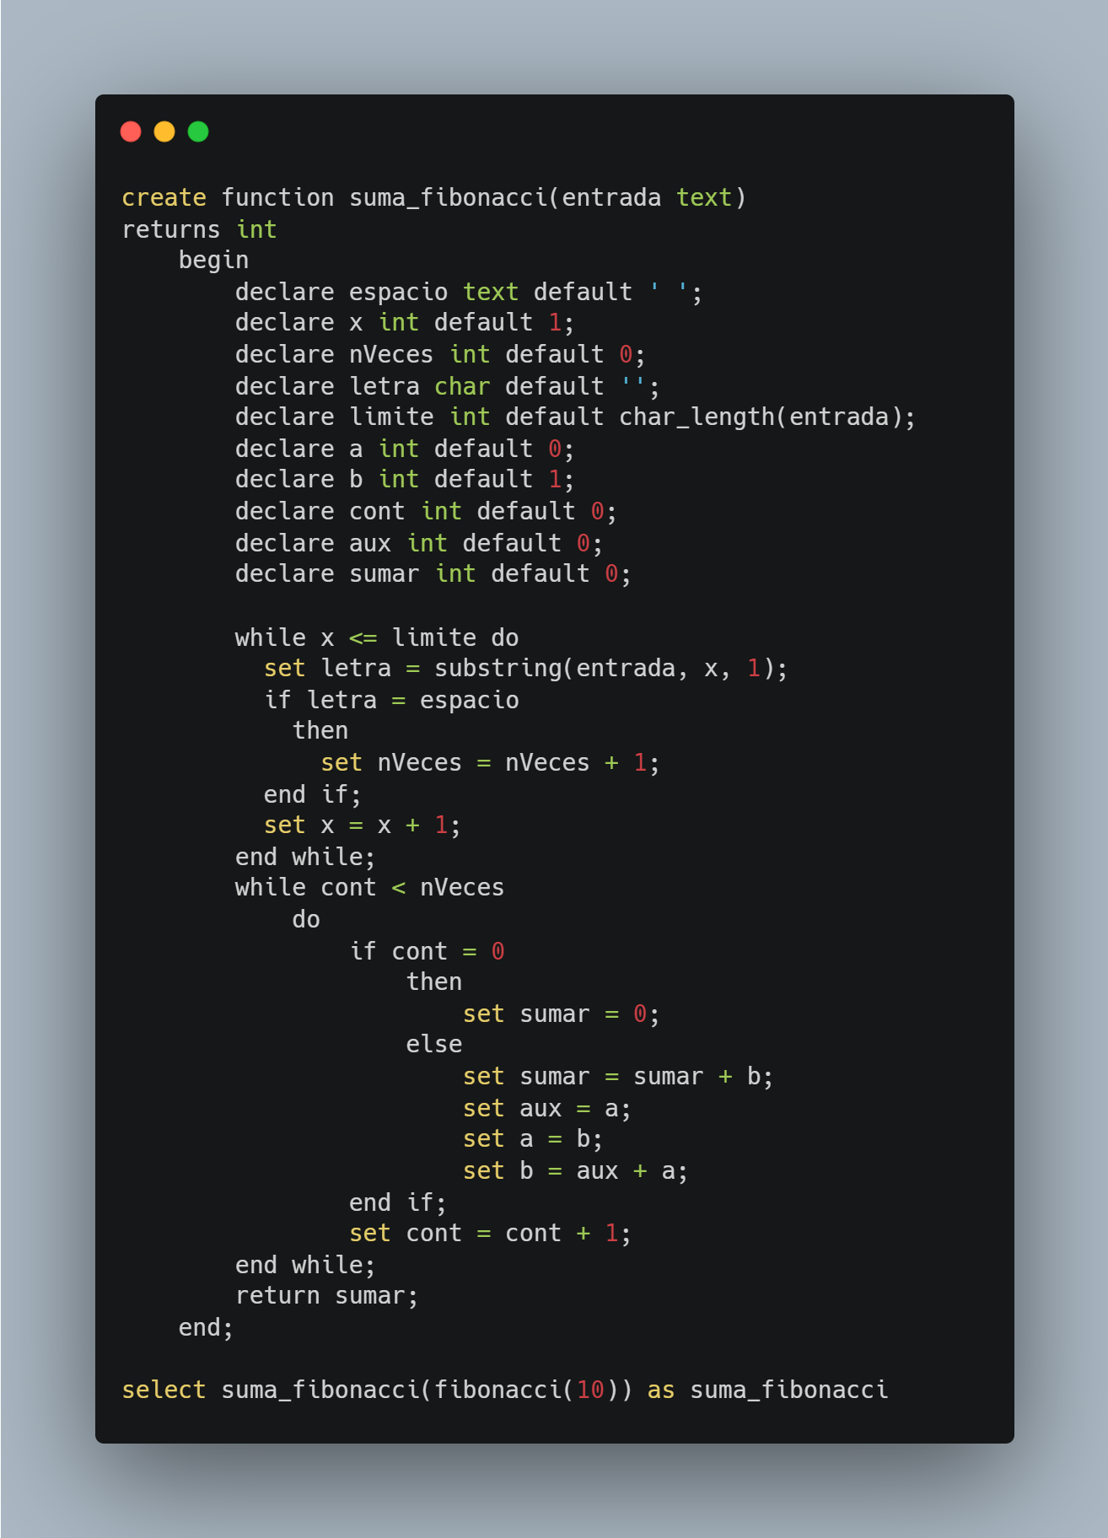
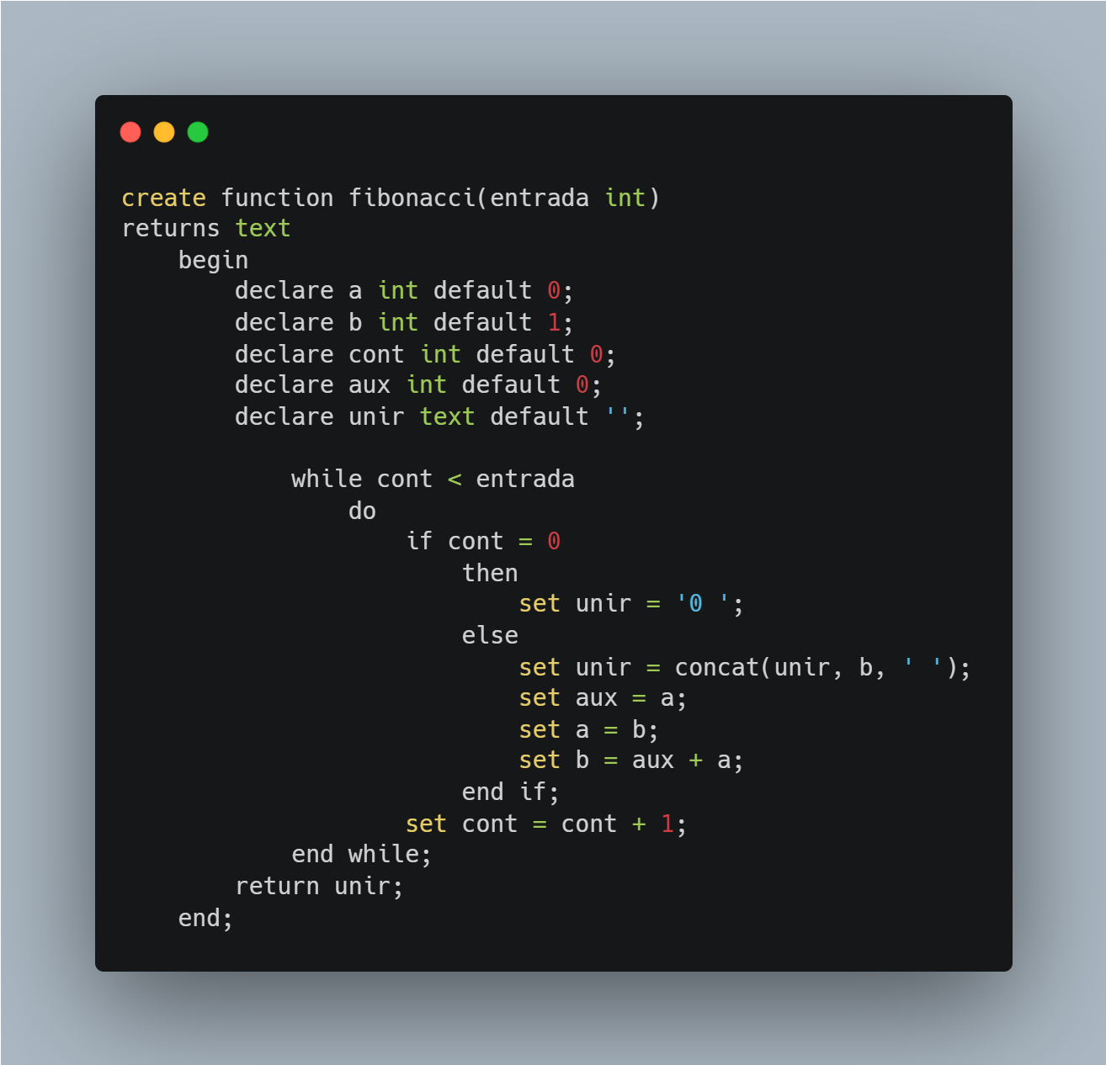


10.Crear una función que sume los valores de la serie Fibonacci.

Slide 17
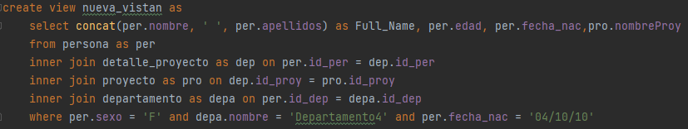
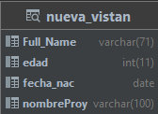
11.Manejo de vistas.

Slide 18
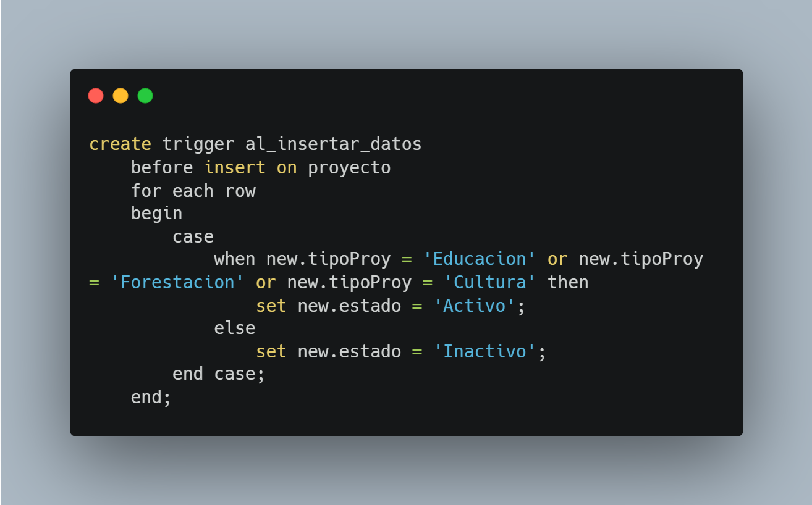

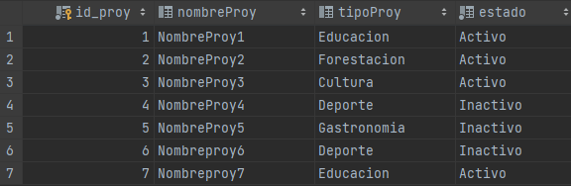
12.Manejo de TRIGGERS I.

Slide 19
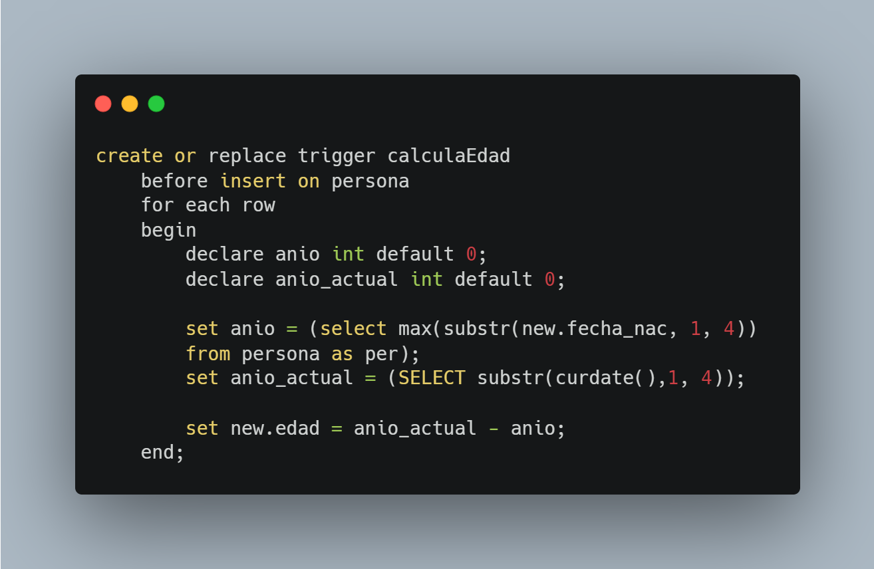
13.Manejo de Triggers II.

Slide 20
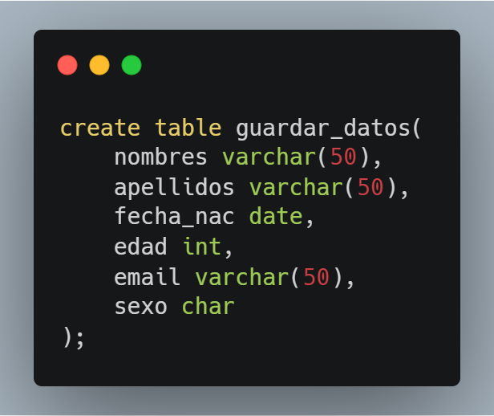
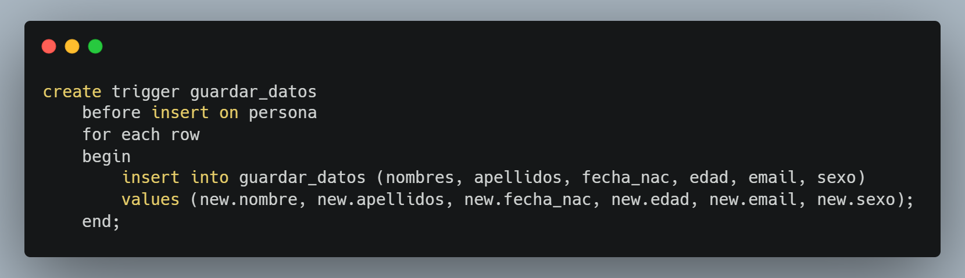
14.Manejo de TRIGGERS III.

Slide 21
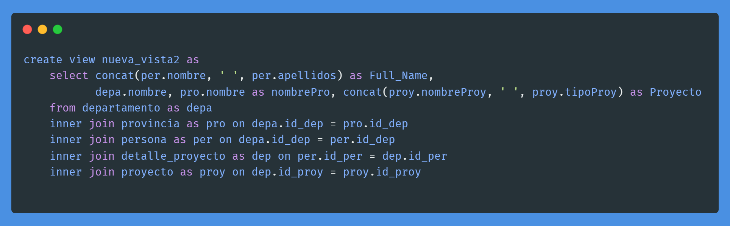
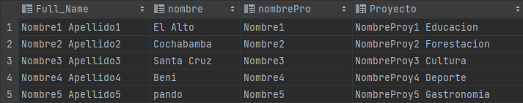
15.Crear una consulta SQL que haga uso de todas las tablas.

Slide 22
GRACIAS

